Slide 1
Evolution des résistances et pratiques humaines

Slide 2
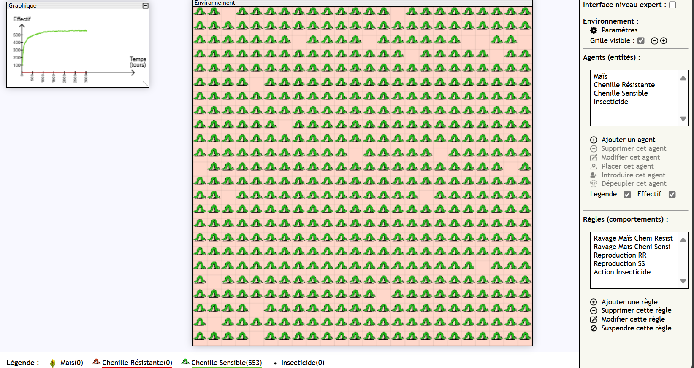
Observation : Dans une zone avec insecticides. Le nombre de chenilles sensibles à ses insecticides augmente fortement avant de se stabiliser à environ 550 chenilles sensibles.
On en conclut que : les chenilles résistantes sont totalement absentes
Capture d’écran de la modélisation numérique du développement de chenilles sensibles réalisé avec le logiciel Edumodeles

Slide 3
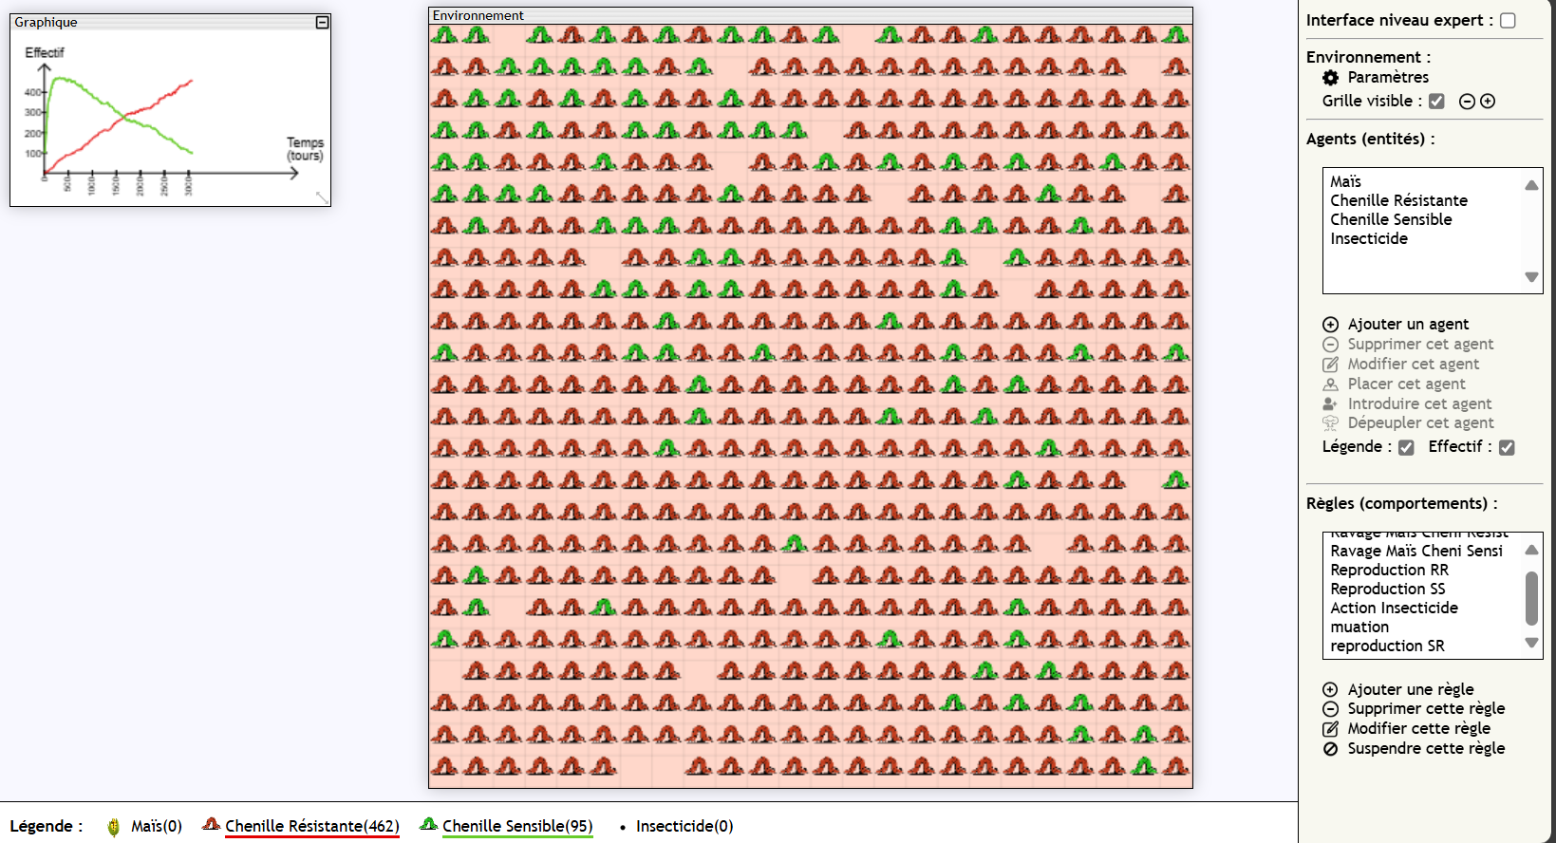
Observation : Nous sommes dans une zone avec insecticides. Au fil du temps, le nombre de chenilles résistantes augmente considérablement jusqu’à devenir majoritaires par rapport au nombre de chenilles sensibles à ses insecticides (environ 4 fois plus). Cela est du à la mutation des chenilles sensibles en chenilles résistantes.
On en conclut que : Sans zone de refuge et avec les mutations des chenilles, le développement des chenilles résistantes est rapide et important donc la culture de maïs est compliqué.
Capture d’écran de la modélisation numérique du développement de chenilles sensibles et résistantes réalisé avec le logiciel Edumodeles

Slide 4
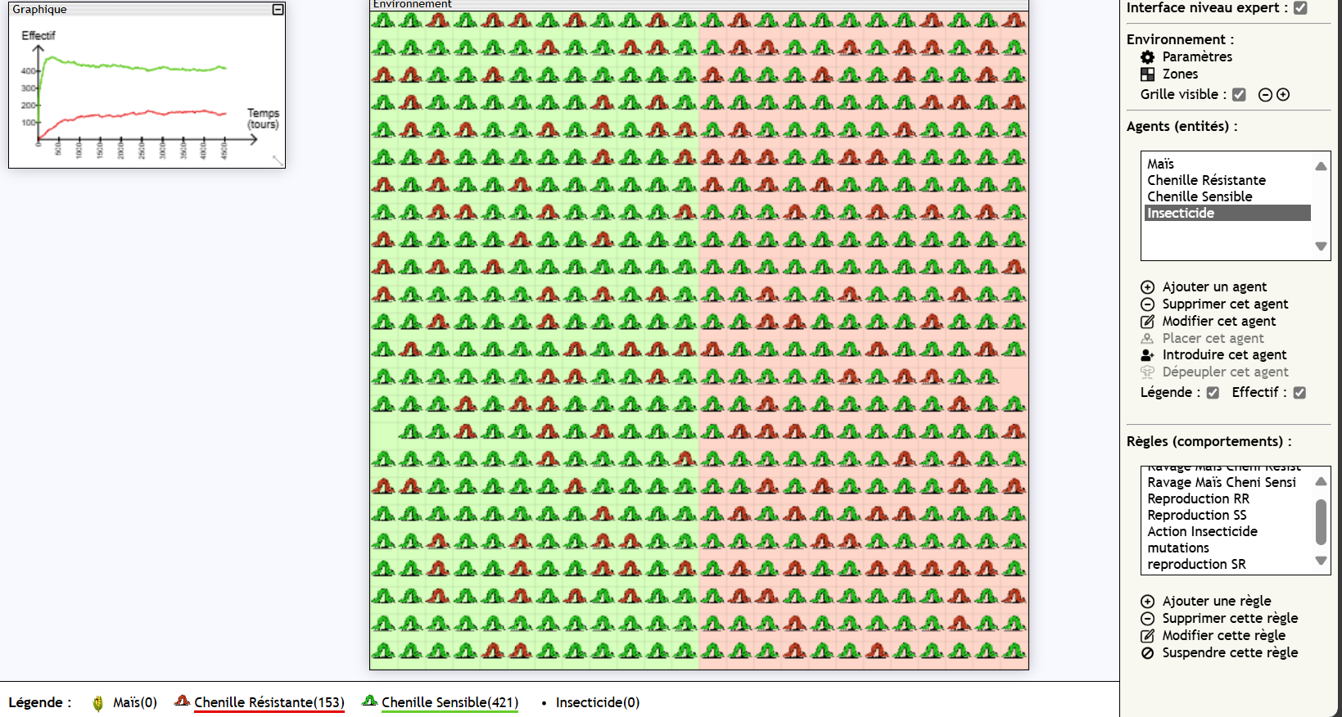
Observation : Contrairement à expérience réalisée sans zone de refuge, le nombre de chenilles résistantes (150 environ) n’est pas aussi important. Les chenilles sensibles (environ 430) aux antibiotiques sont majoritaires. La culture de maïs est donc moins endommagée.
On en conclut que : La zone de refuge permet de réduire la prolifération des chenilles résistantes. Elle est donc importante et efficace dans un champs de culture et peut être une solution à l’augmentation croissante de parasites résistants recensés ces dernières années
Capture d’écran de la modélisation numérique du développement de chenilles sensibles et résistantes dans deux zones différentes réalisé avec le logiciel Edumodeles

Slide 5
Conclusion : Sans zones de refuge, la culture de maïs est quasiment impossible car la mutation engendre l’augmentation de chenilles résistantes dans un champs de culture. La solution à la prolifération des chenilles résistantes est l’ajout d’une zone de refuge sans insecticides pour préserver une certaine quantité de chenilles sensibles.

